Slide 1
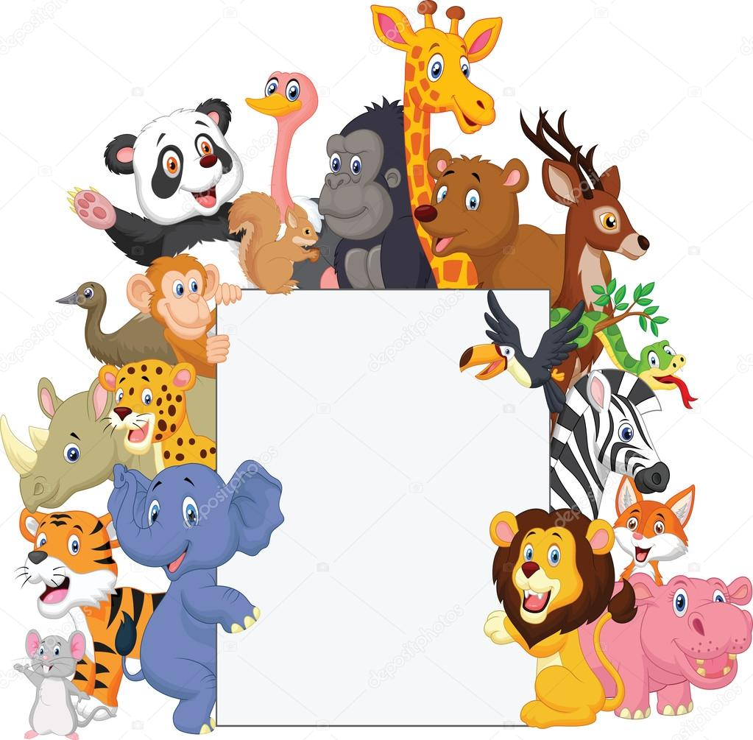
التعلم
القبلي
ما هو الموطن؟

Slide 2
شاهد هذا الفيديو الممتع ثم أخبرني ما الحيوان الذي شاهدته؟
التمهيد

Slide 3
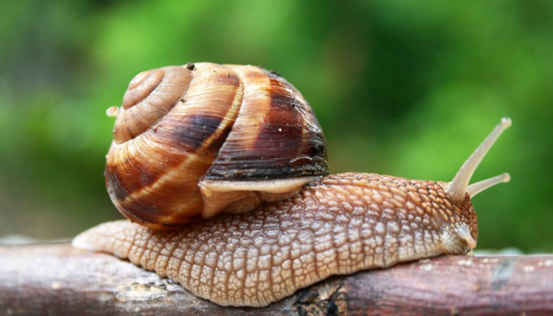
موطن الحلزون
إعداد: أ. أروى الصوافية

Slide 4
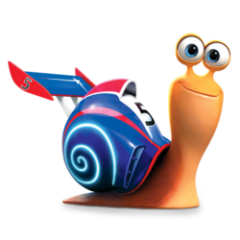
اهلا أصدقائي طلاب الصف الرابع أنا اسمي توربو الحلزون، اليوم سأعرّفكم على نفسي أكثر وكيف أعيش وأحمي نفسي من الأعداء..
أتمنى أن تستمتعوا معي

Slide 5
بعد الانتهاء من درس موطن الحلزون أستطيع أن :
2
1
أن أوضح سبب اعتبار موطن معين أفضل اختيار للحيوان.
أن أصف أفضل موطن
للحيوان.

Slide 6
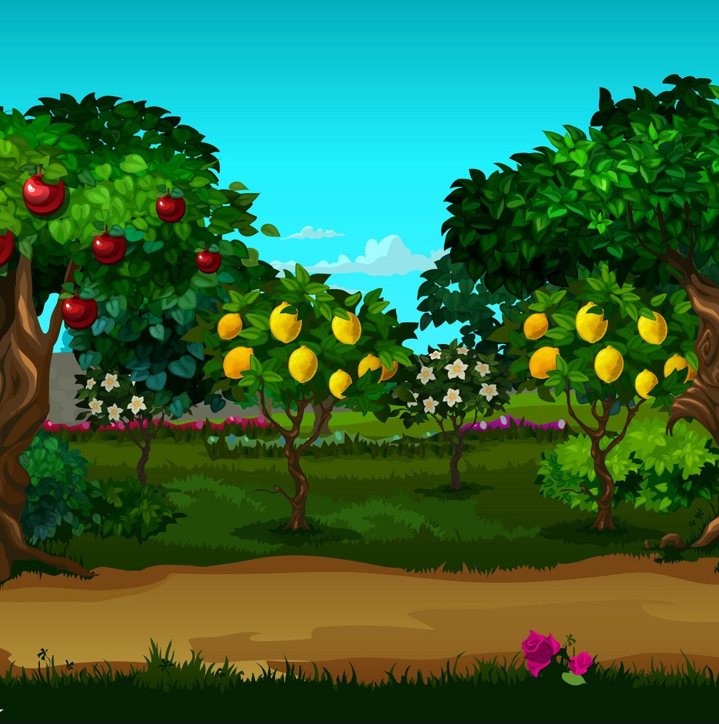
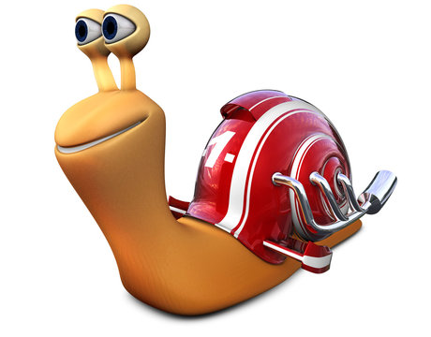
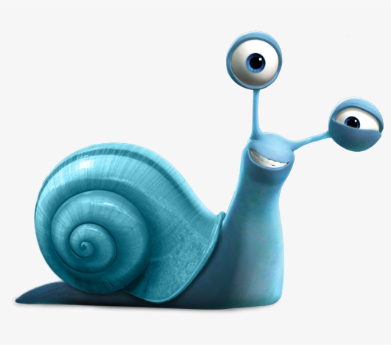
سأعرفكم على عائلتي وأخبروني ما تعرفوه عن مما تتكون أجسامنا
هذا أبي
هذه أمي
هذا أخي

Slide 7
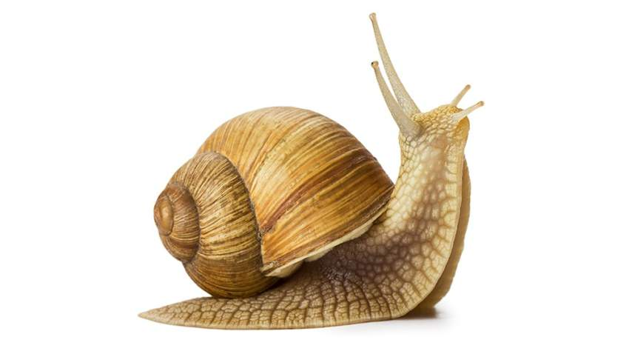
الحلزون
قوقعة
عيون الحلزون
الرأس
الأطراف

Slide 8
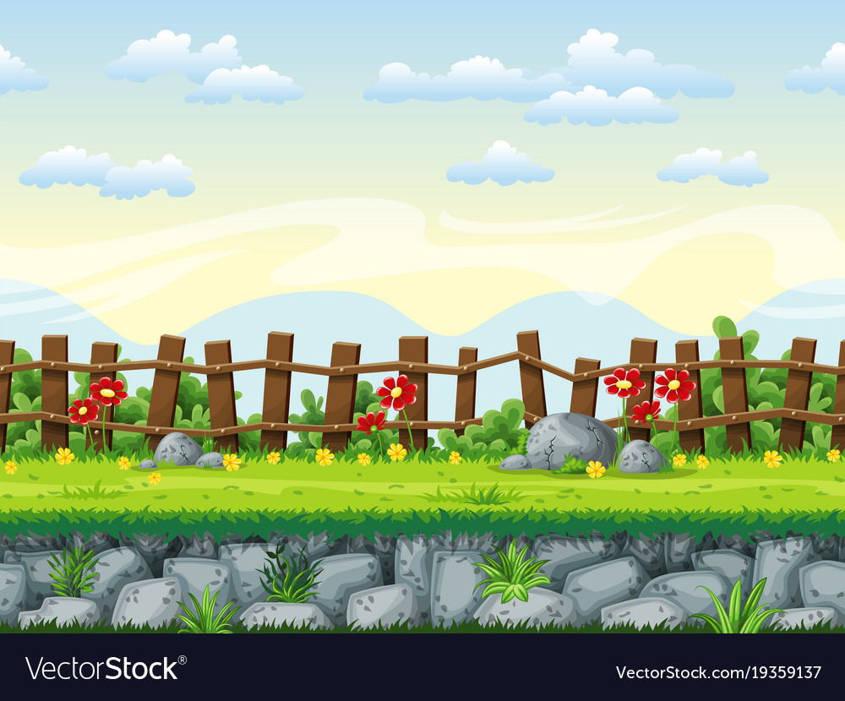
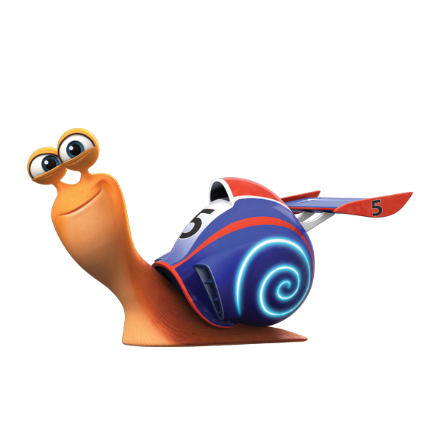
فكّر يا رائع وأخبرني ما هو طعامي؟

Slide 9
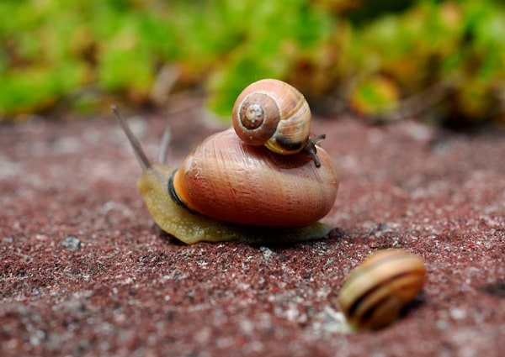
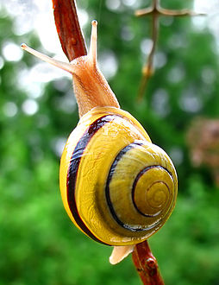
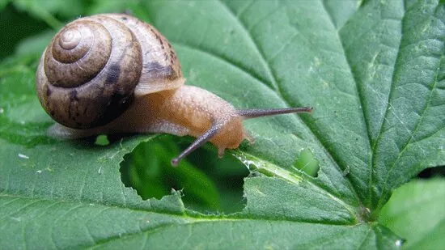
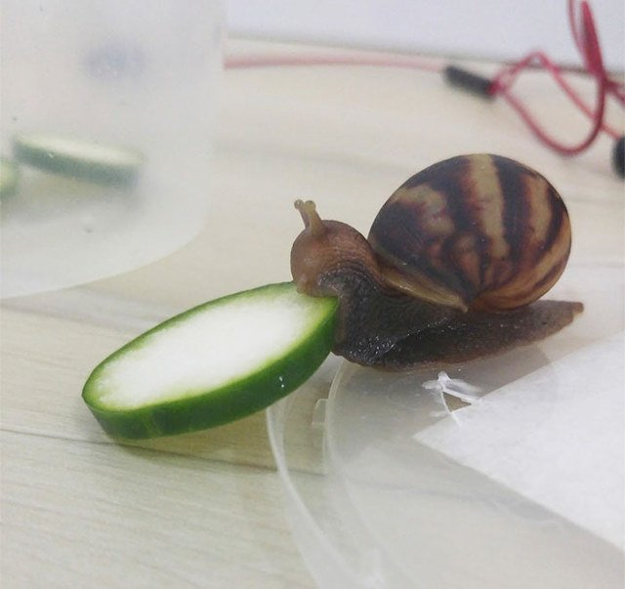
ماذا يأكل الحلزون؟
الجذور
السيقان
الأوراق
ثمار النباتات

Slide 10
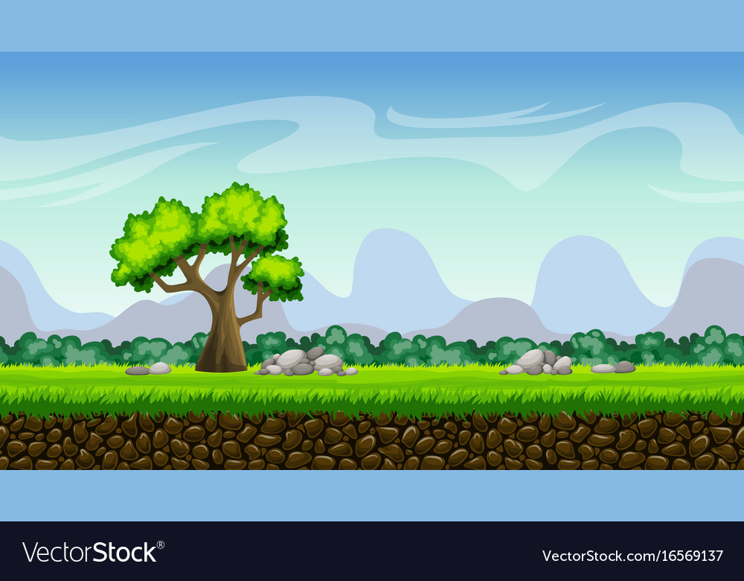
فكّر، هل أملك أسنان؟

Slide 11
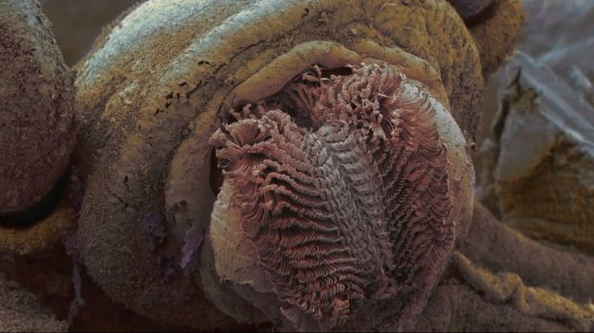
لا يملك الحلزون الأسنان ولكن له لسان خشن يستعمله ليأكل الأوراق

Slide 12
شاهد وتعلم

Slide 13
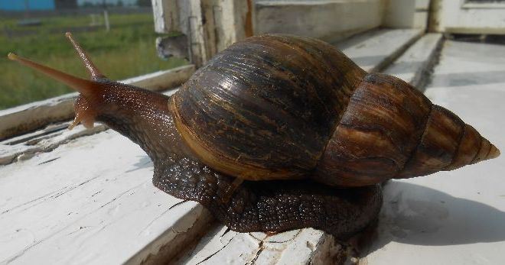
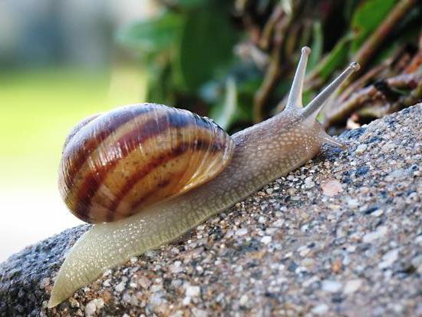
جلدي رطب ويجب أن لا يجف، لماذا؟

Slide 14
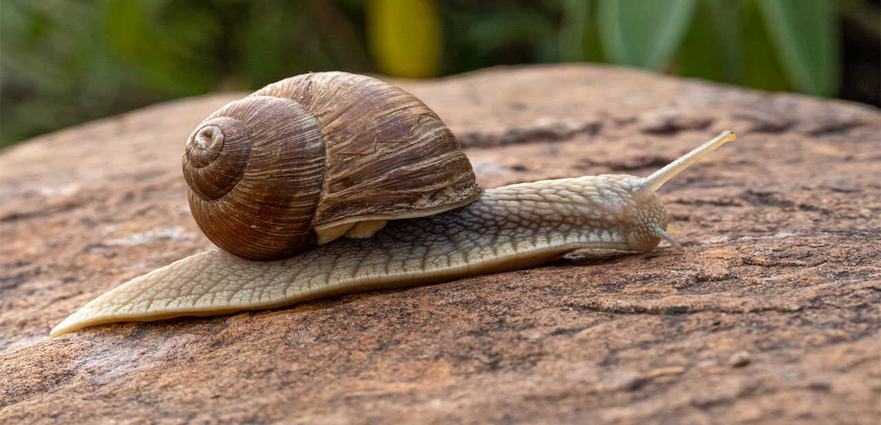
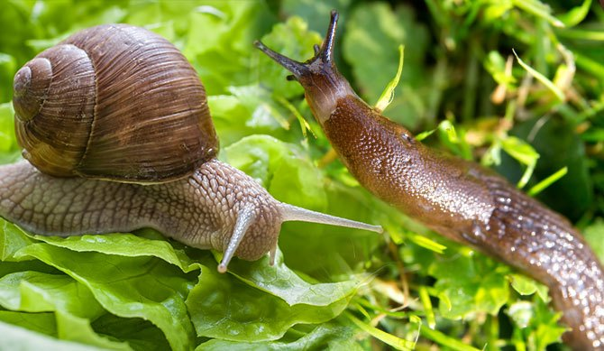
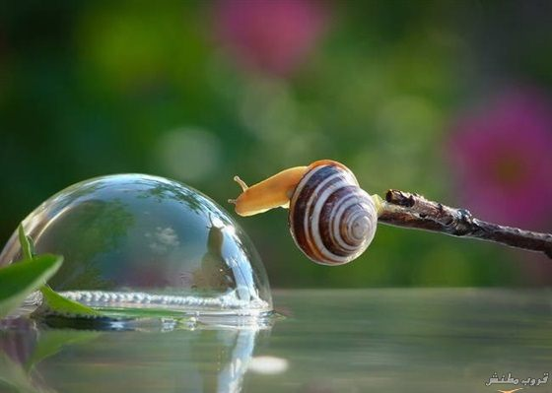
أعيش تحت الأحجار والصخور والأوراق وبالقرب من المياه

Slide 15
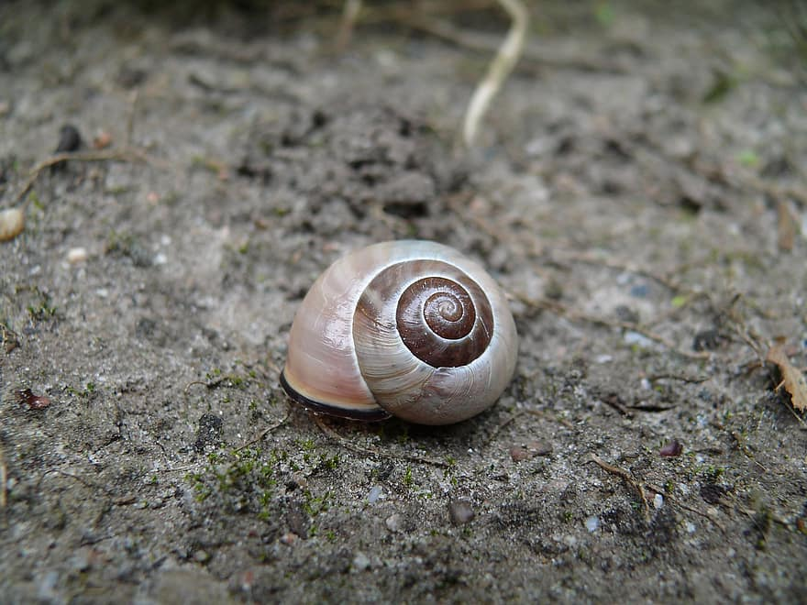
أغير من سلوكي عندما تتغير البيئة المحيطة بي.
كيف؟
عندما تتعرض البيئة للجفاف الجأ إلى داخل القوقعة

Slide 16
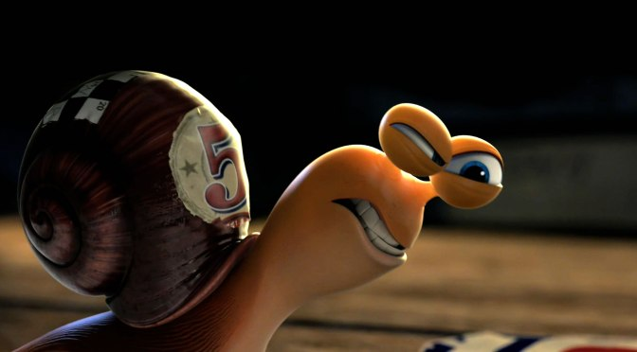
أنا أكره الطيور لأنها تتمتع بنظر حاد ومنقار حاد حركة سريعة يساعدها على الإمساك بي ومن ثم أكلي.

Slide 17
شاهدوا عندما خطف الغراب ابن عمي ولكن أنا انقذته من هذه الطيور الشريرة

Slide 18
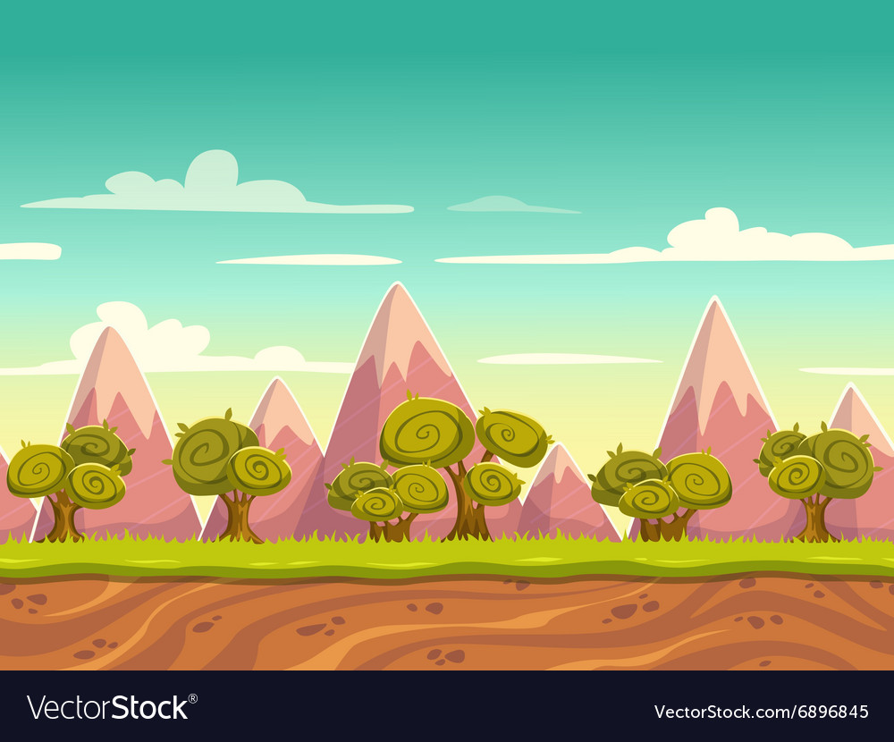
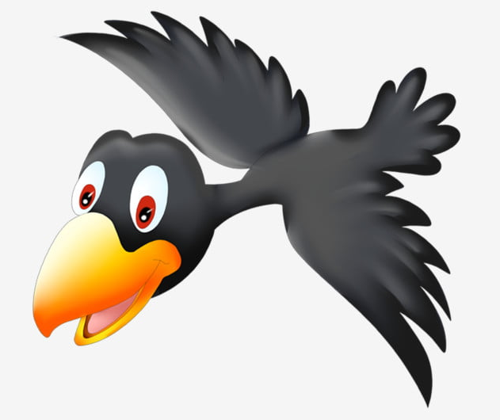
تحدي:
لو اختفينا من العالم ما الذي سيحدث للطيور التي تتغذى علينا؟

Slide 19
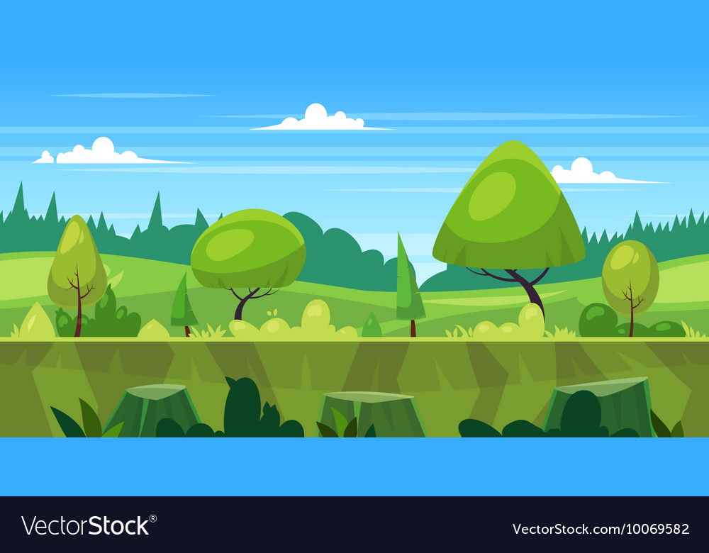
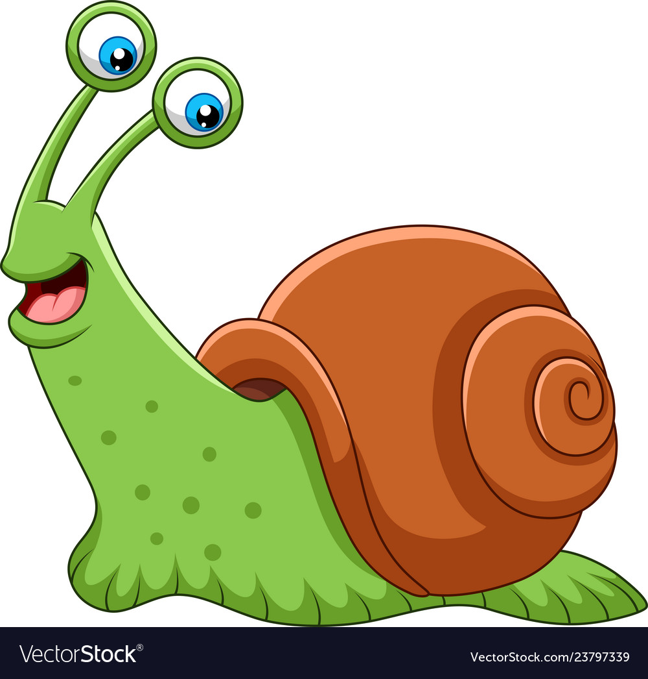
أنا حلزون برّي وأعيش في البيئات الجافة ولا أستطيع العيش في البيئة المائية
-تنبيه مهم-
وأنا حلزون بحري أعيش في البيئات المائية ولا أستطيع العيش في البيئة الجافة

Slide 20
-تنبيه مهم-
أنا لا أعيش في مكان واحد فقط، إنما أعيش في الموطن الذي أتكيف معه ويلبي احتياجاتي

Slide 21
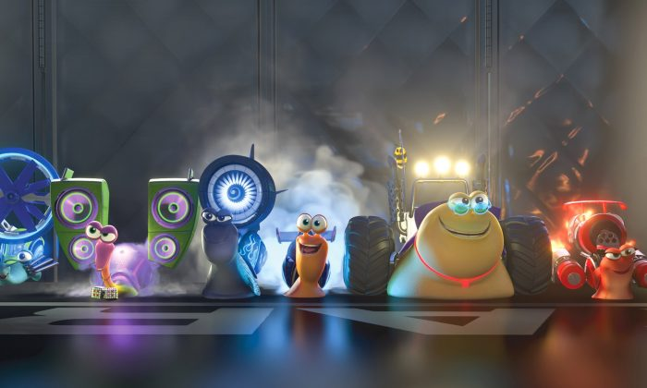
حان الان وقت التحدي، هل أنتم جاهزون؟
"التقويم الختامي"

Slide 22
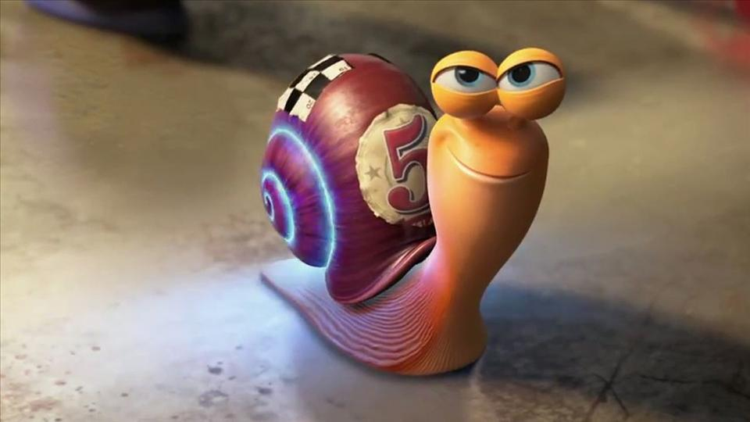
كيف يحمي الحلزون نفسه عندما تتعرض البيئة للجفاف ؟
عندما تكون البيئة جافة يختبئ الحلزون في القوقعة

Slide 23
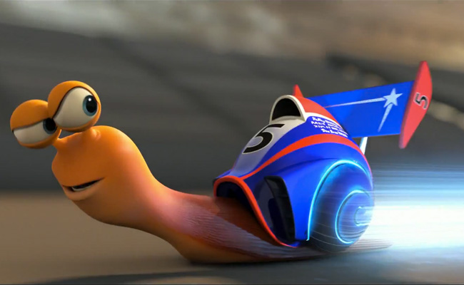
كيف يمكن للطير الذي يأكل الحلزون أن يتلاءم مع المكان الذي يعيش فيه ؟
إن الطير الذي يتغذى على الحلزون يتمتع بقدرة بصرية متطورة وبمنقار يمكنه من سحب الحلزون و أكله
(بعض الطيور تسحق قوقعة الحلزون على حجر)

Slide 24
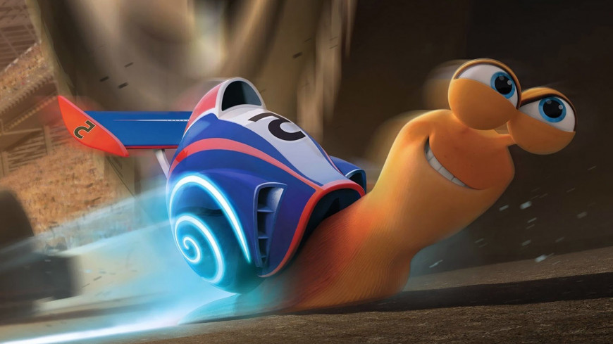
كيف يحمي الحلزون نفسه من الحيوانات المطاردة له؟
خط الدفاع الأساسي للحلزون هو القوقعة، وعادة ما يكون لون القوقعة أسودًا أو بنيًا ليساعدها على التخفي من الحيوانات

Slide 25
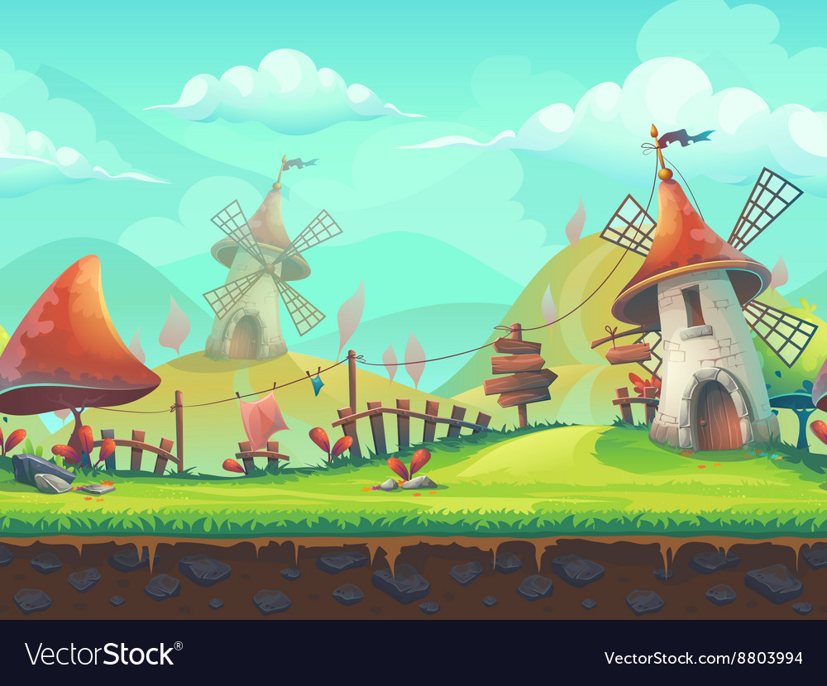
شكرًا لكم أصدقائي صف رابع/ 5 على تفاعلكم معي، أتمنى انكم استمتعتم معي

